Slide 1
ВРЕДНОВАЊЕ АКЦИЈА

Slide 2
1. Појам, основне карактеристике и врсте акције
Акција (Share, Stock) је слободно преносив финансијски инструмент који доноси принос и садржи право на управљање корпорацијом.
Представља институционалну форму власничког односа између корпорације и њених власника.
Разлози настајања и постојања акција:
  За емитента: уклањање ограничења раста капитала (већи потенцијал задуживања и повећања власничког капитала);
  За инвеститоре – власнике: могућност остваривања високог приноса уз минимизацију ризика.
Корпорација омогућава власнику смањење ризика инвестирања у односу на предузетнике, ортачка друштва и друштва с ограниченом одговорношћу због:
  Ограничене одговорности;
  Ликвидности акција;
  Могућности диверзификације

Slide 3
2. Основне контроверзе акционарства
Акција је инструмент са промјенљивим приносом, што је чини осјетљивом на проблема финансијског тржишта – информациону асиметрију.
Информациона асиметрија и њене посљедице доводе до проблема негативне селекције и ризика злоупотребе.
Тржишта са дубоким информационим асиметријама краткорочно погодују лошим фирмама које могу продати акције, јер им је цијена виша од реалне. Стога се дешава миграција акција са лоших на добра тржишта.

Slide 4
2.1. Рјешавање проблема информационе асиметрије
Оснивање посебних привредних јединица и агенција које се баве прикупљањем и прерадом информација о ХОВ, посебно акцијама.
Јавна регулатива – регулаторна национална тијела као амерички SEC;
Дјелатност финансијских посредника на тржишту.
Употреба нето вриједности компаније као колатерала.

Slide 5
2.2. Морални хазард у власничким односима: принципал–агент проблем
Принципал-агент проблем се односи на активности емитента (корпорације) које су штетне и/или неприхватљиве за власника ХОВ - акционаре.
Рјешавање проблема моралног хазарда или проблема принципал-агент своди се на:
  Отклањање или смањивање информационе асиметрије;
  Повећање количине и квалитета информација које менаџмент мора дистрибуирати акционарима законском регулативом;
  Активност финансијских посредника;
  Уговор о дугу.

Slide 6
3. Врсте акција и њихова обиљежја:
Обичне акције
Обичне акције (Common Stock, Ordinary Share) – основна врста акције која институционализује власнички однос улагача и корпорације.
Обичне акције акционарима обезбјеђују:
  Право на принос – модификује се у право на дивиденду (варијабилност дививенде јавља се због величине нето профита и подјеле нето профита);
  Право на управљање – свака акција представља власнички удио и носи пропорционално управљачко право;
  Мали акционари користе управљачка права преко институције заступања (Proxy).
  Уобичајено и кумулативно гласање;
  Право слободног располагања, укључујући право на слободан промет (код затворених ад акције нису слободно преносиве).

Slide 7
3.Врсте акција и њихова обиљежја:
Преференцијалне акције
Преференцијалне или приоритетне акције – хибрид обичне акције и обвезнице. Предности преференцијалних акција су:
  Понашање дивиденде (фиксне дивиденда и право исплате прије исплате дивиденди на обичне акција);
  У случају стечаја, преференцијалне акције су у исплатном реду прије обичних акција, а послије власника обвезница.
Према нивоу ризичности дивиденде:
  кумулативне приоритетне акције и приоритетне некумулативне акција
Према специфичним погодностима које нуде инвеститорима или емитентима:
  опозиве приоритетне акције, партиципативне приоритетне акције, конвертибилне (замјенљиве) приоритетне акције.

Slide 8
4. Принос акције
Принос акције се јавља у облику:
  дивиденде (дио приноса на капитал уложен у корпорацијуа) и
  капиталног добитка (разлика између продајне и куповне цијене акције).
У зависности од односа дивиденде и капиталног добитка, четири су категорије обичних акција:
Акције корпорација из сектора јавних дјелатности;
Акције највећих компанија (Blue Chip);
Акције великих компанија које су оствариле високе и растуће приходе;
Акције брзорастућих компанија које су у раној фази развоја.

Slide 9
5. Примарно тржиште акција
На примарном тржишту емитују се ХОВ којима се прикупља капитал за потребе привредних субјеката и државе (емисионо тржиште).
Отварање предузећа и прва (иницијална) јавна понуда (Initial Public Offering – IPO)
Процедура изласка на примарно тржиште акција назива се процедура отварања.
Кључна предност отварања је елиминисање ограничења раста и повећање ликвидности.
Могући недостаци отварања: изложеност јавности, изложеност притиску инвеститора и ризик преузимања.
Начин пласирања емисије: јавни пласман и приватни пласман.
Формирање цијена на прмарном тржишту: директни преговори и конкурентска понуда (тендер).

Slide 10
5.1. Отварање предузећа и иницијална јавна понуда
Јавна понуда пласмана емисије
Акције се пласирају великом броју инвеститора;
Традиционални упис или пуно покровитељство (Underwriting) – инвестициона банка дјелује као посредник у емисији, у своје име, а за рачун издаваоца акција;
Продаја емисије најбоље намјере (Best Offers) – инвестициона банка ради као агент, у име и за рачун емитента.
Приватни пласман
Акције се продају ограниченом кругу институционалних инвеститора, гдје се банка јавља као агент (са уговореном провизијом);
ХОВ се уносе у потрфолио и даје изјаву (Investment Letter);
Ефекат разводњавања – пад цијене акције услијед привилегованог пласмана;
Приватни пласман је више заступљен код емисије дужничких ХОВ.

Slide 11
6. Секундарно тржиште акција
Секундарно тржиште акција је скуп институција, организација и процедура у оквиру којих се изражавају понуда и тражња за финансијским инструментима и утврђује њихова цијена.
На примарном тржишту се акције емитују, а на секундарном се њима тргује.
Функције секундарног тржишта:
  креирање ликвидности и
  стварање услова за формирање објективне цијене, сучељавањем укупне понуде и укупне тражње.
Ефикасност тржишта се мјери степеном испуњености ових основних функција.

Slide 12
7. Цијена и вриједност акције
Акција може, али не мора да има номиналну вриједноат (уписану на акцији приликом емисије).
Цијена акције на тржишту се разликује од номиналне вриједности и у вези с тим разликују се двије школе анализе акција.
Техничка анализа – предвиђање промјена и нивоа будућих цијена на основу историјских временских серија цијена и обима промета (прогнозе цијена акција).
Фундаментална анализа акције разликује цијену и вриједност акције, те проналази потцијењене и прецијењене акције на тржишту (два приступа: одозго на доле и одоздо на горе).
Ако је вриједност > цијене акције => акција је потцијењена
Ako je вриједност < цијене акције => акција је прецијењена

Slide 13
8. Техничка анализа
Техничка анализа треба да идентификује показатеље на основу којих аналитичар прогнозира да ли ће цијена расти или падати.
Основи предуслов техничке анализе је развијено, дубоко и хиперликвидно тржиште. Полази од хипотезе о јакој форми ефикасности тржишта.
Претпоставке на којима се заснива техничка анализа су:
  Тржишна кретања узимају у обзир све доступне информације;
  Цијене прате трендове (концепт тренда);
  Историја се понавља.
У оквиру техничке анализе развијени су бројни модели симулације будуће цијене акције, засновани на примјени математичко-статистичких операција на серијама података који представљају кретање цијена акција у прошлости.

Slide 14
8. Техничка анализа
Модели техничке анализе:
Адаптивни модел: P_{t+1}= 𝛼P_{t +} N_{t}
Мултипликативни модел: P_{t+1}= U_{t} x P_{t}
Биномни модел заснован на тзв. биномном дрвету – ако је позната цијена акције на почетку периода, она на крају тог периода може да има само двије вриједности: цијена је отишла горе или цијена је отишла доље.
Dow теорија представља теоријску основу за техничку анализу, те многи анлитичари узимају дефиницију тренда из Dow теорије за своје анализе.
Три тренда према Dow теорији су:
  Примарни тренд – дугорочно кретање цијена (неколико мјесеци до неколико година);
  Секундарни тренд – краткорочна одступања цијена од тренда;
  Терцијарни или мали тренд – дневне флуктуације без много значења.

Slide 15
8.Техничка анализа
На основу кретања цијена у техничкој анализи се креирају графикони који представљају анализу тржишиних цијена:
  Стубичасти графикони;
  Линијски графикони;
  Графикони јапанских свијећа.
Након цртања графикона, први корак у њиховој анализи је препознавање линије тренда, подршке, отпора и обима промета.
  Линија тренда је смјер кретања тржишта: растући (тренд бика – bullish) и опадајући (тренд медвједа – bearish).
  Подршка је ниво цијене при ком се очекује да ће тражња за ХОВ бити довољна да спријечи пад цијена у наредном периоду.
  Отпор је ниво цијене гдје је продајни притисак акумулиран толико да онемогућава било какав даљи раст цијена.
  Обим трговања је укупна количина ХОВ којом је трговано кроз берзански систем трговања на одређени дан.

Slide 16
8.Техничка анализа
Канали се састоје од паралелних линија које указују на нормалне распоне унутар тренда и најсличније опонашају линије отпора и подршке. Најпознатији начини за формирање канала су:
  Канали на бази тренда;
  Канали на бази покретних средина;
  Болингерови канали.
Осцилатори су корисна техника на тржиштима која не показују изражене трендове (тржишна цијена у континуитету се креће у одређеном распону). Најважнији осцилатори су:
  Моментум;
  Индекс релативне снаге;
  Конвергенција/дивергенција покретних просјека.
Критика техничке анализе:
  Коришћење већине шема из графикона је увелико публиковано;
  Шеме графикона су у потпуности субјективне.

Slide 17
9. Фундаментална анализа
Фундаментална анализа полази од хипотеза о полујакој и слабој форми ефикасности тржишта, што значи да између цијене и вриједности акција постоји разлика.
Фундаментална анализа из будућих приноса акције генерише садашњу вриједност. Кључне варијабле модела су:
  Будући принос односно новчани износ очекиваног дивидендног тока;
  Динамике промјене приноса – стопа раста дивиденди;
  Ниво ризика процјењиване активе – вриједност дисконтне стопе.
Главни производ фундаменталне анализе је стварна или интристична (унутрашња) вриједност акције.
Унутрашња вриједност акције је садашња вриједност њених будућих приноса.

Slide 18
9. Фундаментална анализа
Утврђивање цијена акције се врши билансним и дисконтним методама.
Билансне методе:
  Књиговодствена вриједност - нето вриједност предузећа подијељена бројем акција.
  Ликвидациона вриједност је разлика између активе и обавеза предузећа под претпоставком гашења предузећа.
  Репродукциона вриједност – износ средстава потребних да се створи ново идентично предузеће (трошкови замјене).
  Тобиново q је однос тржишне цијене и трошкова замјене.
Дисконтне методе:
  Дисконтовање дивиденди;
  Однос цијене и зараде (P/E);
  ДуПонт оквир.
  Метода капитализације добити и метода дисконтовања новчаног тока.

Slide 19
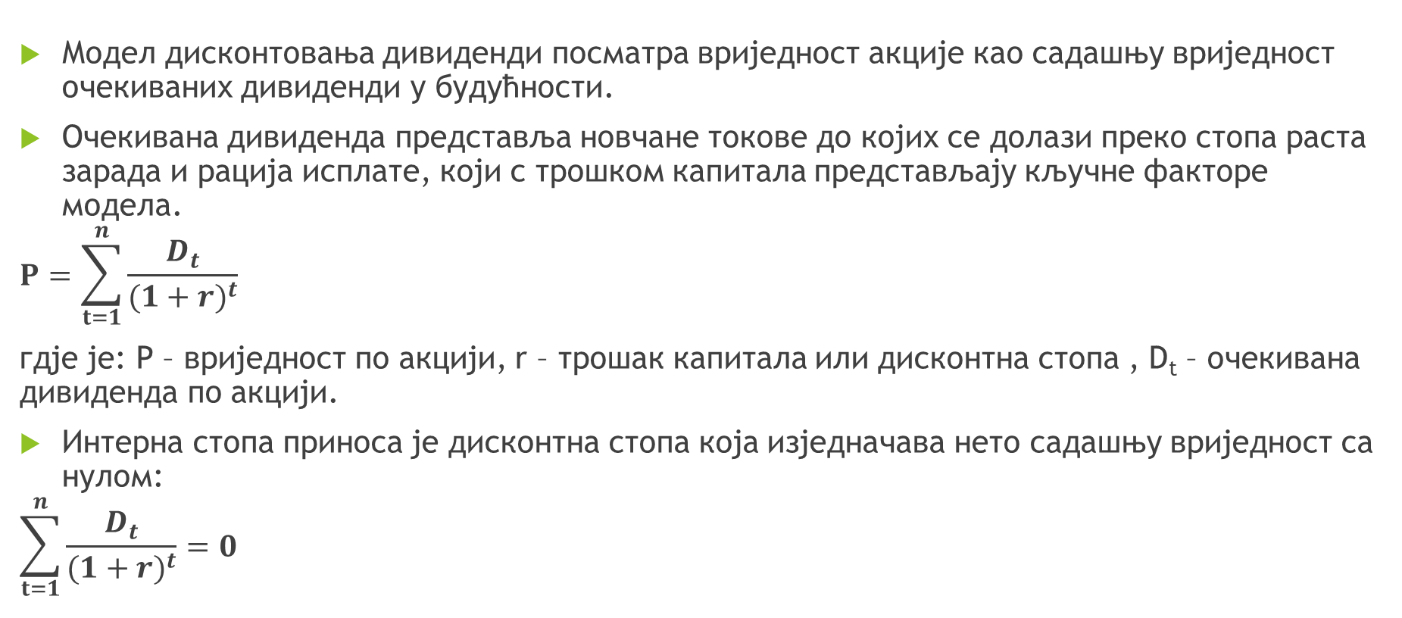
9.1. Модел дисконтовања дивиденди
Модел дисконтовања дивиденди посматра вриједност акције као садашњу вриједност очекиваних дивиденди у будућности.
Очекивана дивиденда представља новчане токове до којих се долази преко стопа раста зарада и рација исплате, који с трошком капитала представљају кључне факторе модела.
$$P=\sum_{t=1}^{n}{\frac{D_{t}}{{(1+r)}^{t}}}$$
гдје је: P – вриједност по акцији, r – трошак капитала или дисконтна стопа , D_{t} – очекивана дивиденда по акцији.
Интерна стопа приноса је дисконтна стопа која изједначава нето садашњу вриједност са нулом:
$$\sum_{t=1}^{n}{\frac{D_{t}}{{(1+r)}^{t}}}=0$$

Slide 20
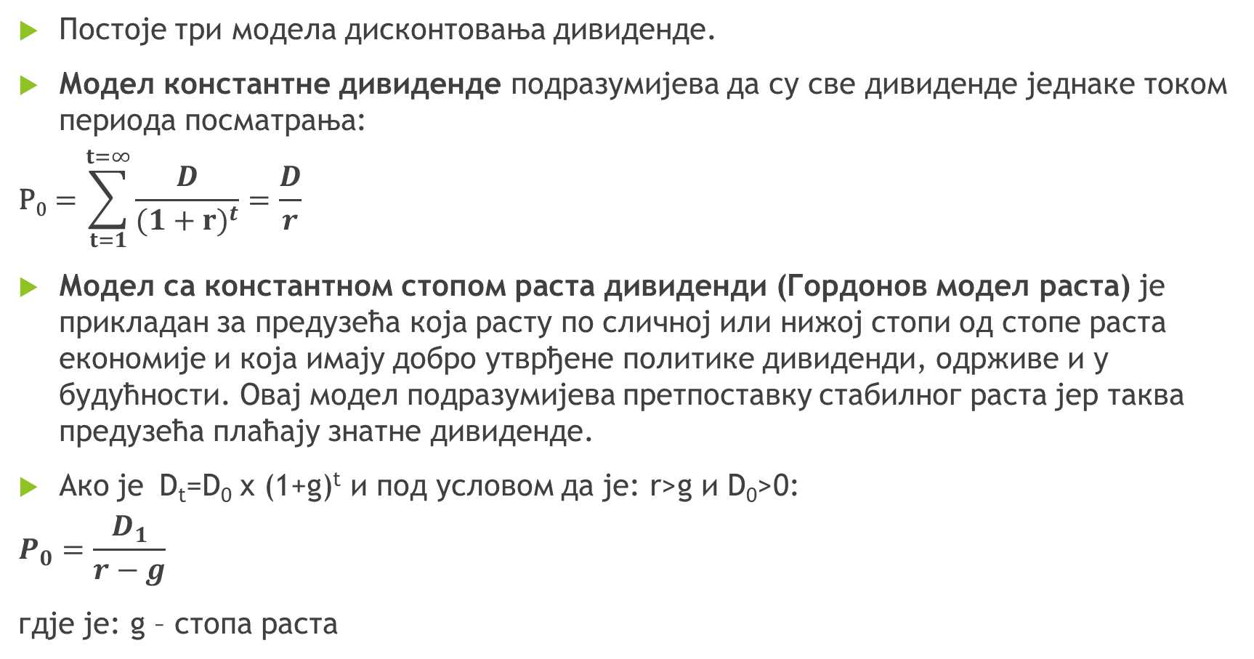
9.1. Модел дисконтовања дивиденди
Постоје три модела дисконтовања дивиденде.
Модел константне дивиденде подразумијева да су све дивиденде једнаке током периода посматрања:
$$\text{P}\text{0}=\sum_{t=1}^{t=∞}{\frac{D}{{(1+r)}^{t}}}=\frac{D}{r}$$
Модел са константном стопом раста дивиденди (Гордонов модел раста) је прикладан за предузећа која расту по сличној или нижој стопи од стопе раста економије и која имају добро утврђене политике дивиденди, одрживе и у будућности. Овај модел подразумијева претпоставку стабилног раста јер таква предузећа плаћају знатне дивиденде.
Ако је D_{t}=D₀ x (1+g)^{t} и под условом да је: r>g и D₀>0:
$$P_{0}=\frac{D_{1}}{r−g}$$
гдје је: g – стопа раста

Slide 21
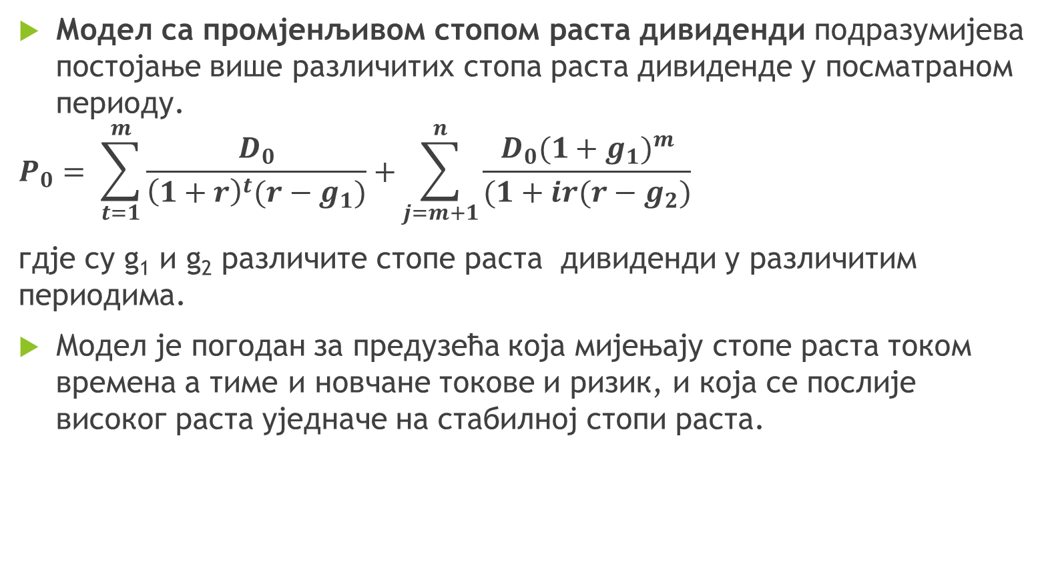
9.1. Модел дисконтовања дивиденди
Модел са промјенљивом стопом раста дивиденди подразумијева постојање више различитих стопа раста дивиденде у посматраном периоду.
$$P_{0}= \sum_{t=1}^{m}{\frac{D_{0}}{{\left(1+r\right)}^{t}({r−g}_{1})}}+\sum_{j=m+1}^{n}{\frac{D_{0}{(1+g_{1})}^{m}}{(1+ir(r−g_{2})}}$$
гдје су g₁ и g₂ различите стопе раста дивиденди у различитим периодима.
Модел је погодан за предузећа која мијењају стопе раста током времена а тиме и новчане токове и ризик, и која се послије високог раста уједначе на стабилној стопи раста.

Slide 22
9.2. Однос цијене и зараде по акцији (P/E)
Однос цијене и зараде по акцији (P/E) је мјера која показује колико је тржиште спремно платити за једну новчану јединицу зараде добити неке компаније.
Висок рацио P/E може да указује:
  Виши P/E рацио од просјека може значити да тржиште очекује раст зараде у будућности;
  Осјећај тржишта да су зараде врло ниског ризика па је спремно платити за њих одређену премију.
Однос цијене и зараде по акцији (P/E) може се користити за утврђивање вриједности акције.
Вриједност акције компаније може се израчунати множењем гранског P/E рација са очекиваном зарадом по акцији те компаније.

Slide 23
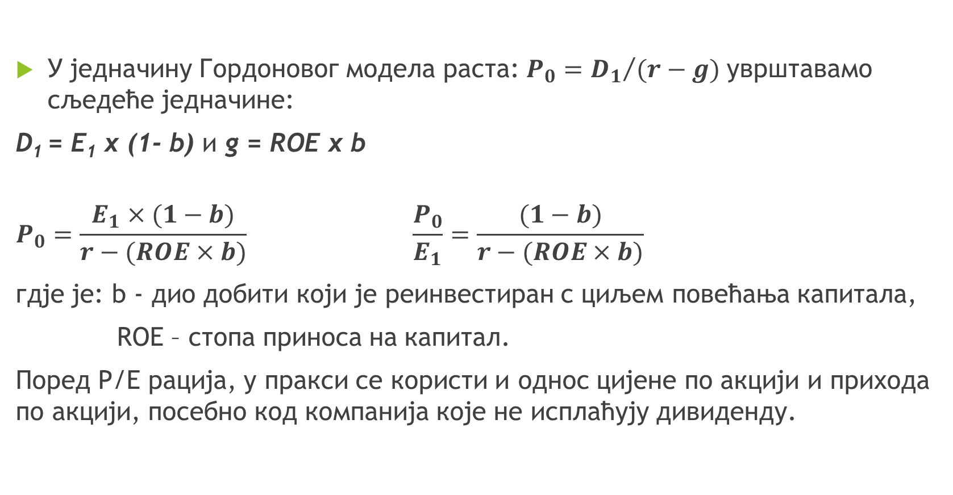
9.2. Однос цијене и зараде по акцији (P/E)
У једначину Гордоновог модела раста: $P_{0}={D_{1}}/{(r−g})$уврштавамо сљедеће једначине:
D₁ = E₁ x (1- b) и g = ROE x b
$$P_{0}=\frac{E_{1}×(1−b)}{r−(ROE×b)} \frac{P_{0}}{E_{1}}=\frac{(1−b)}{r−(ROE×b)}$$
гдје је: b - дио добити који је реинвестиран с циљем повећања капитала,
ROE – стопа приноса на капитал.
Поред P/E рација, у пракси се користи и однос цијене по акцији и прихода по акцији, посебно код компанија које не исплаћују дивиденду.

Slide 24
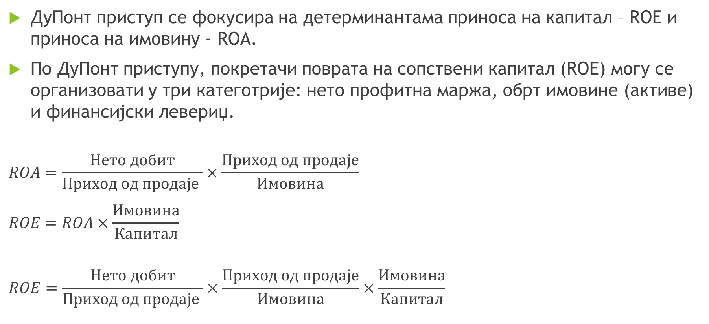
9.3. ДуПонт оквир
ДуПонт приступ се фокусира на детерминантама приноса на капитал – ROE и приноса на имовину - ROA.
По ДуПонт приступу, покретачи поврата на сопствени капитал (ROE) могу се организовати у три категотрије: нето профитна маржа, обрт имовине (активе) и финансијски левериџ.
$$ROA=\frac{Нето добит}{Приход од продаје }×\frac{Приход од продаје}{Имовина}$$
$$ROE=ROA×\frac{Имовина}{Капитал}$$
$$ROE=\frac{Нето добит}{Приход од продаје }×\frac{Приход од продаје}{Имовина}×\frac{Имовина}{Капитал}$$

Slide 25
9.4. Други модели за утврђивање вриједности акција
За утврђивање вриједности акције користе се и други модели, засновани на утврђивању трошка сопственог капитала:
  CAPM;
  APT модел;
  Модел зидања (Build-Up model);
  Фама-Френч трофакторски модел.

Slide 26
10. Берзански индекси акција
Берзански индекси акција су начин изражавања информација о кретању цијена акција на тржишту уз помоћ показатеља.
Берзански индекси могу бити:
  просјеци: Dow Jones Averages и Line Composite;
  индекси: Standard&Poor 500 - S&P 500 (бројнија група индекса).
При изради берзанског индекса води се рачуна о:
  величини узорка,
  репрезентативности узорка,
  пондерисању (значају поједних елемената узорка) и
  практичним јединицама мјере.

Slide 27
10. Берзански индекси акција
Dow Jones Averages (DJA) је најстарији индекс у свијету, просјек цијена 30 акција великих реномираних компанија (Blue Chip) са NYSE.
S&P 500 заснива се на 500 акција и обухвата 30% величине скупа акција на NYSE.
Остали значајни индекси:
FT-SE-100 (FOOTSIE) – индекс са Лондонске берзе;
Nikkei Dow Jones Index (NIKKEI 225) – индекс са Токијске берзе;
DAX – њемачки берзански индекс (Франкфуртска берза);
CAC GENERAL INDEX – индекс са Париске берзе;
SBI – швајцарски берзански индекс;
MIB General – италијански берзански индекс;
Belex Line, Belex 15 – српски берзански индекси.

Slide 28
ХВАЛА ЗА ПАЖЊУ!

